Slide 1
“Presente” e “Officina dell’italiano” le APP di italiano L2: strumenti in mano all’apprendente.
Stefania Malavolta e Valentina Marzano
Cpia Metropolitano di Bologna
Fierida Winter – Perugia, 1-2 aprile 2022
cittadini di una nuova lingua: l’insegnamento dell’italiano L2 tra teoria e buone pratiche, esperienze e prospettive di sviluppo nei Cpia

Slide 2
le APP di italiano L2: strumenti in mano all’apprendente.
Adulti stranieri
consapevoli e responsabili del proprio processo di apprendimento nel paese di migrazione.
Risorse digitali -devices
per l’autoapprendimento diventano strumenti centrali dell’educazione digitale.
Sistema scolastico
Sviluppo di nuove strategie di insegnamento/apprendimento, al passo con i tempi,

Slide 3
Di cosa parliamo oggi?
Oggi presentiamo le App
PRESENTE & OFFICINA DELL’ITALIANO
come sono state progettate e sviluppate
secondo quali finalità e obiettivi

Slide 4
progettare e sviluppare secondo finalità e obiettivi….
con attenzione alla progressività, allo sviluppo di competenze in italiano L2 e all’autovalutazione;
con l’obiettivo di motivare lo studente ad apprendere autonomamente una L2 grazie all’utilizzo di strumenti familiari e di facile accesso;
come presupposto un approccio pragmatico, socio-linguistico e cioè valorizzare l'efficacia comunicativa in relazione ai contesti d'uso.
Notes:
Come sono state progettate le 2 App: prima la FINALITA’ , poi l’OBIETTIVO, infine che «ABBIAMO SEMPRE TENUTO PRESENTE UN PRESUPPOSTO»

Slide 5
Come sono nate le App PRESENTE & OFFICINA DELL’ITALIANO?
le App “PRESENTE & OFFICINA DELL’ITALIANO” nascono all'interno di un progetto co-finanziato dall‘Unione Europea- Fondo asilo, migrazione e integrazione (FAMI) e vedono tra i loro obiettivi specifici la formazione civico linguistica dei cittadini di paesi terzi
strumenti didattici
«in mano agli apprendenti»
Notes:
Sul criterio di FATTIBILITA’ le App sono state realizzate grazie a questi FINANZIAMENTI

Slide 6
Presupposti e progettazione delle App
Cosa si stava realizzando nel resto d’Europa?
1 c’era un ricco repertorio di tanti progetti che avevano impiegato il digitale a beneficio delle persone immigrate con scarsa conoscenza della lingua nazionale.
esempi in:
progetto Maseltov, “immigration and ICT in Europe”, scritto da Stefano Kluzer (2013)
Joint Research Center della Commissione Europea, “language learning by adult migrants: policy challenges and ICT responses, policy report”, scritto da Stefano Kluzer, Anusca Ferrari e Clara Centeno (2011)

Slide 7
2 Erano state da poco realizzate alcune app che erano specificamente rivolte agli immigrati neoarrivati nell’Europa centrale a seguito dell’imponente “ondata migratoria” del 2015-2016 conseguente alla crisi siriana.
In Germania, ad esempio, era stata realizzata Ankommen che ha una struttura molto simile a Presente: accanto a un percorso di apprendimento della lingua a livello elementare, offre altri due percorsi per “presentare” la società tedesca agli stranieri.

Slide 8
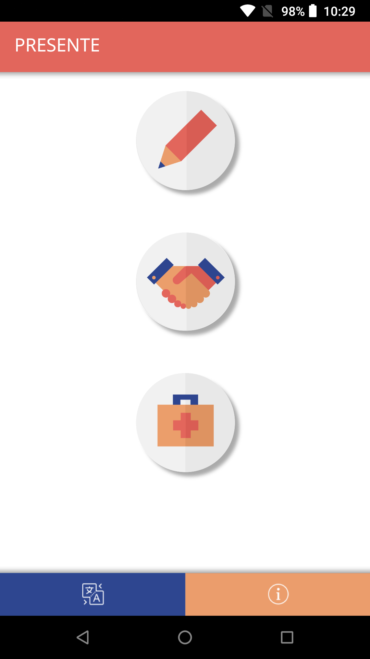
3 in Italia era poi stato introdotto l’ “Accordo di Integrazione” (2012) che invita il cittadino straniero neoarrivato a conoscere l’organizzazione della società italiana.
Per questo, progettando Presente, abbiamo scelto tre ambiti fondamentali di intervento: apprendimento della lingua, conoscenza della società italiana e salute.
Lingua
Società italiana
Salute

Slide 9
4 per Officina dell’italiano, il bisogno progettuale era di creare materiale idoneo a far acquisire una competenza A2-B1 (riferimento a Decreto Sicurezza e Immigrazione, 2018 per il test linguistico per la cittadinanza).
Dal punto di vista strutturale, il percorso linguistico che abbiamo progettato si differenzia da quello di Presente per due aspetti: il sistema adattivo e la palestrina di interazione linguistica.
Riguardo la palestrina (sezione «Parlo»), l’obiettivo era di aiutare gli utenti a curare meglio le abilità di produzione orale e di interazione, normalmente fuori dall’orizzonte del pensabile quando si parla di app di questo tipo.
Notes:
Nel merito di queste due sezioni (sistema adattivo e palestrina di interazione) entreremo nel dettaglio più avanti!

Slide 10
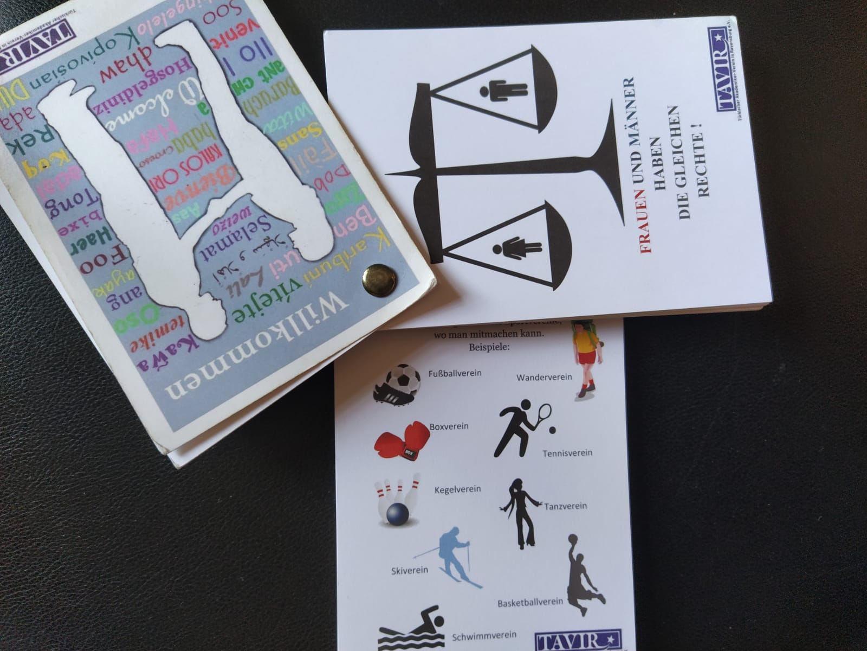
Fonti di ispirazione sono stati senz’altro:
> alcuni giochi interazionali già conosciuti (ad es. Caon, Rutka, La lingua in gioco, Guerra, 2004).
> e anche il tipo di materiali proposti per sollecitare l’interazione spontanea non in contesto didattico, di cui un bell’esempio è Willkommen, materiale prodotto da Tavir, un’associazione tedesca che promuove l’integrazione degli immigrati turchi.

Slide 11
Equipe di lavoro: scrivere, informatizzare, pubblicare
L’équipe che si è occupata della realizzazione delle App è stata particolarmente estesa e suddivisa in:
autori delle sezioni linguistico-informative,
mediatori linguistici,
tecnici informatici,
disegnatori,
tecnici del suono e speaker,
oltre ai ruoli editoriali fondamentali (cioè grafici, redattori e… tester)

Slide 12
A chi sono rivolte queste App?
PRESENTE - Italia per stranieri - per apprendenti di livello A1
OFFICINA DELL’ITALIANO
per apprendenti di livello A2 e B1
Notes:
utenti stranieri già alfabetizzati nel proprio Paese d'origine / non è per ANALFABETI

Slide 13
il riferimento normativo per la definizione dei livelli di apprendimento:
per i livelli A1 e A2 abbiamo fatto riferimento alle Linee Guida per la progettazione dei Percorsi di Alfabetizzazione e di Apprendimento della Lingua Italiana (AALI) e
per il livello B1 abbiamo fatto riferimento al Sillabo a cura degli Enti Certificatori dell’italiano L2.
Entrambi sono riferibili al Quadro Comune Europeo per le Lingue.

Slide 14
com'è strutturata «PRESENTE»?
La App si compone di tre percorsi:
un percorso linguistico (IMPARA L'ITALIANO)
un percorso informativo (CONOSCI L'ITALIA)
un percorso sanitario (DAL MEDICO)
Ambienti diversi per favorire l’integrazione

Slide 15
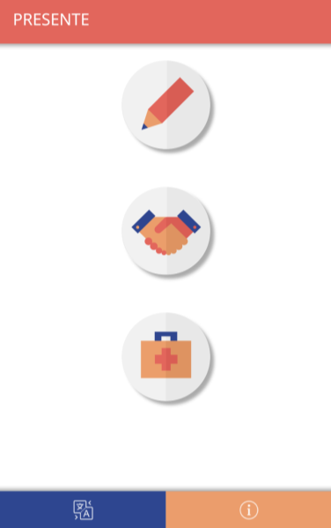
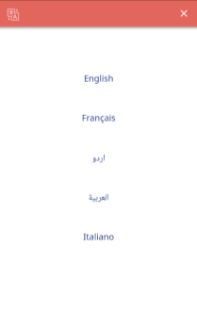
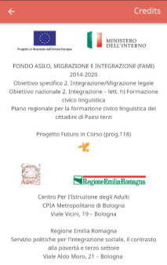
il menu principale
di PRESENTE
IMPARA L’ITALIANO
percorso linguistico
CONOSCI L’ITALIA
percorso informativo
DAL MEDICO
percorso sanitario

Slide 16
com'è strutturata «OFFICINA DELL’ITALIANO»?
Anche la App «Officina dell’italiano» si compone di tre percorsi:
un percorso linguistico (IMPARA)
una «palestra» di interazione (PARLA)
un glossario sanitario (I CARE)
Ambienti diversi per favorire l’integrazione

Slide 17
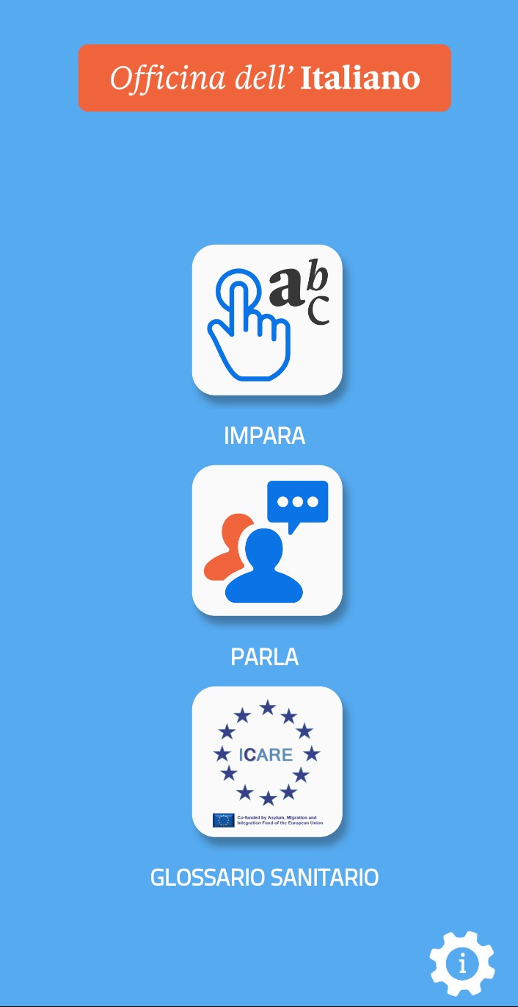
IMPARA
percorso linguistico
il menu principale
di OFFICINA
PARLA
palestra di interazione
INFORMAZIONI
credits
GLOSSARIO SANITARIO
I CARE

Slide 18
PRESENTE & OFFICINA DELL’ITALIANO, somiglianze e differenze = entrambe contengono esercizi interattivi autocorrettivi, tracce audio da ascoltare, testi da leggere, foto contestualizzanti = ma si differenziano perché rispondono a BISOGNI LINGUISTICO COMUNICATIVI DIVERSI:
in PRESENTE
in OFFICINA DELL’ITALIANO
i contenuti sono legati al soddisfacimento di bisogni concreti e immediati utilizzando formule comuni ed espressioni familiari di uso quotidiano
dai bisogni di tipo concreto si passa gradualmente a semplici astrazioni concettuali e si approfondiscono i temi attraverso descrizioni più dettagliate.

Slide 19
i contenuti di PRESENTE & OFFICINA dell’italiano:
unità tematiche di PRESENTE:
presentazione di sé, famiglia e relazioni, città e trasporti, azioni e luoghi del vissuto quotidiano (casa, scuola, lavoro, negozi), corpo e salute.
unità tematiche di OFFICINA:
lavoro e ricerca attiva, salute e benessere, sanità in Italia, biografia personale e tradizioni, scuola e formazione professionale, servizi pubblici e privati, casa e ambito immobiliare, ecologia e ambiente, viaggi e tempo libero

Slide 20
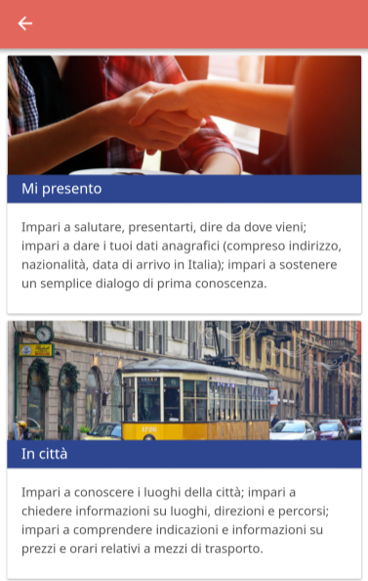
ECCO COME SI PRESENTANO LE APP!
Ogni unità tematica è introdotta da titolo e funzioni comunicative;
poi all’interno di ogni unità si sviluppano le 10 microattività.
Notes:
Leggi l’esempio dallo screenshot

Slide 21
La struttura interna delle App
Il percorso linguistico di PRESENTE è strutturato su 8 unità tematiche,
quello di OFFICINA è strutturato su 10 unità tematiche,
5 dedicate al livello A2 e 5 dedicate al livello B1.
In entrambe, ogni unità tematica ha al suo interno 10 microattività; ogni microattività si apre con un input, su tre strutture possibili:
traccia audio (da 30 a 60 secondi) + immagine (a scelta, che descriva il contesto)
testo (da 150 a 500 battute spazi inclusi) + immagine (a scelta, che descriva il contesto)
solo immagine (a scelta, che descriva il contesto)

Slide 22
Le microattività e il bite sized learning
Le microattività offrono all’utente un modo efficace e “coinvolgente” di imparare l’italiano. La brevità degli esercizi, infatti, motiva l’utente all’uso dell’app poichè riesce ad arrivare in ogni circostanza alla loro conclusione, senza dover sospendere il lavoro; l’organizzazione in sequenze permette, comunque, la progettazione di un percorso didattico articolato. Tale approccio è noto come bite-size learning.
Si tratta di un approccio oggi ampiamente utilizzato con gli apprendenti adulti, che hanno poco tempo per lo studio.
Alex Braddell è un docente e ricercatore inglese che conduce alcuni progetti di formazione linguistica per NSH inglese e svolge attività di ricerca e coordinamento per ECML del Consiglio d’Europa:
sentiamo il suo punto di vista sull’opportunità di un approccio didattico di questo tipo.

Slide 23
Quali sono le caratteristiche di ogni «frammento linguistico»?
hanno una struttura semplice,
si focalizzano su un obiettivo formativo alla volta e sono a sé stanti;
offrono lezioni di pochi minuti, rispondendo al bisogno di persone con tempi limitati durante la giornata.
Ma come identificare quali sono gli argomenti rilevanti per pianificare un intervento didattico di questo tipo? sentiamo sempre Alex Braddell:

Slide 24
Su quali supporti è meglio lavorare?
L’approccio bite sized learning non è per forza da realizzarsi solo su un supporto digitale. Anzi, fino a qualche anno fa questo non era neppure pensabile. Sentiamo ancora Alex Braddell su questo punto.

Slide 25
conclusioni: i vantaggi del bite sized learning
Garantisce totale autonomia dell’apprendente attraverso uno strumento di facile utilizzo.
Evita tempi lunghi di frequenza a scuola.
L’oggetto di studio è contenuto in un pacchetto fruibile in pochi minuti, con informazioni brevi e concentrate.
È efficace nei contesti on line e riferibile a vari ambiti della propria sfera personale con link ad altri website, video, ecc.
Con questa modalità l’apprendente resta più concentrato, attento, coinvolto.
Organizza il proprio percorso scegliendo gli strumenti didattici che ritiene più adeguati per sviluppare le proprie competenze.
L’apprendente con difficoltà di attenzione o di memoria è supportato da unità didattiche brevi e focalizzate sulle informazioni più rilevanti .

Slide 26
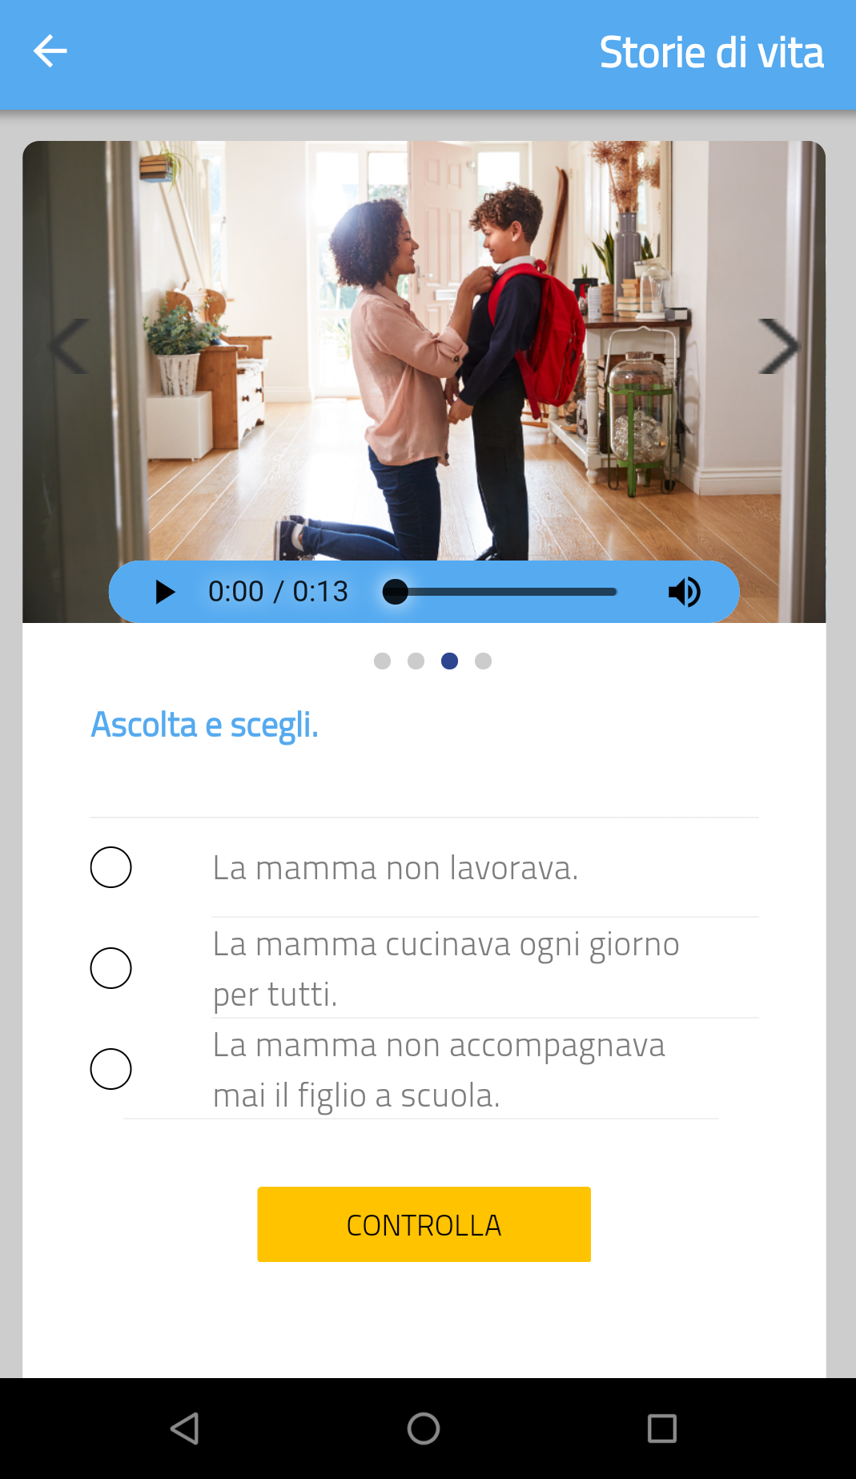
Esempi di microattività diversificate:
Input immagine con ascolto
e comprensione attraverso
risposte a scelta multipla
Notes:
nell’ottica del bite sized learning abbiamo realizzato microattività diversificate di cui ora vediamo alcuni esempi:

Slide 27
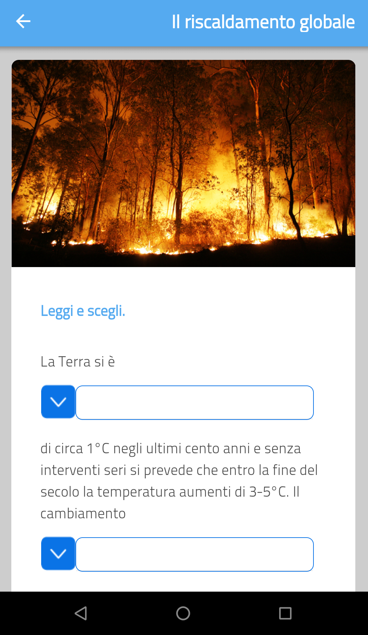
Esempi di microattività diversificate:
Input testo di lettura
e comprensione attraverso
“cloze chiuso”
con parole date:
riscaldata
raffreddata
espansa

Slide 28
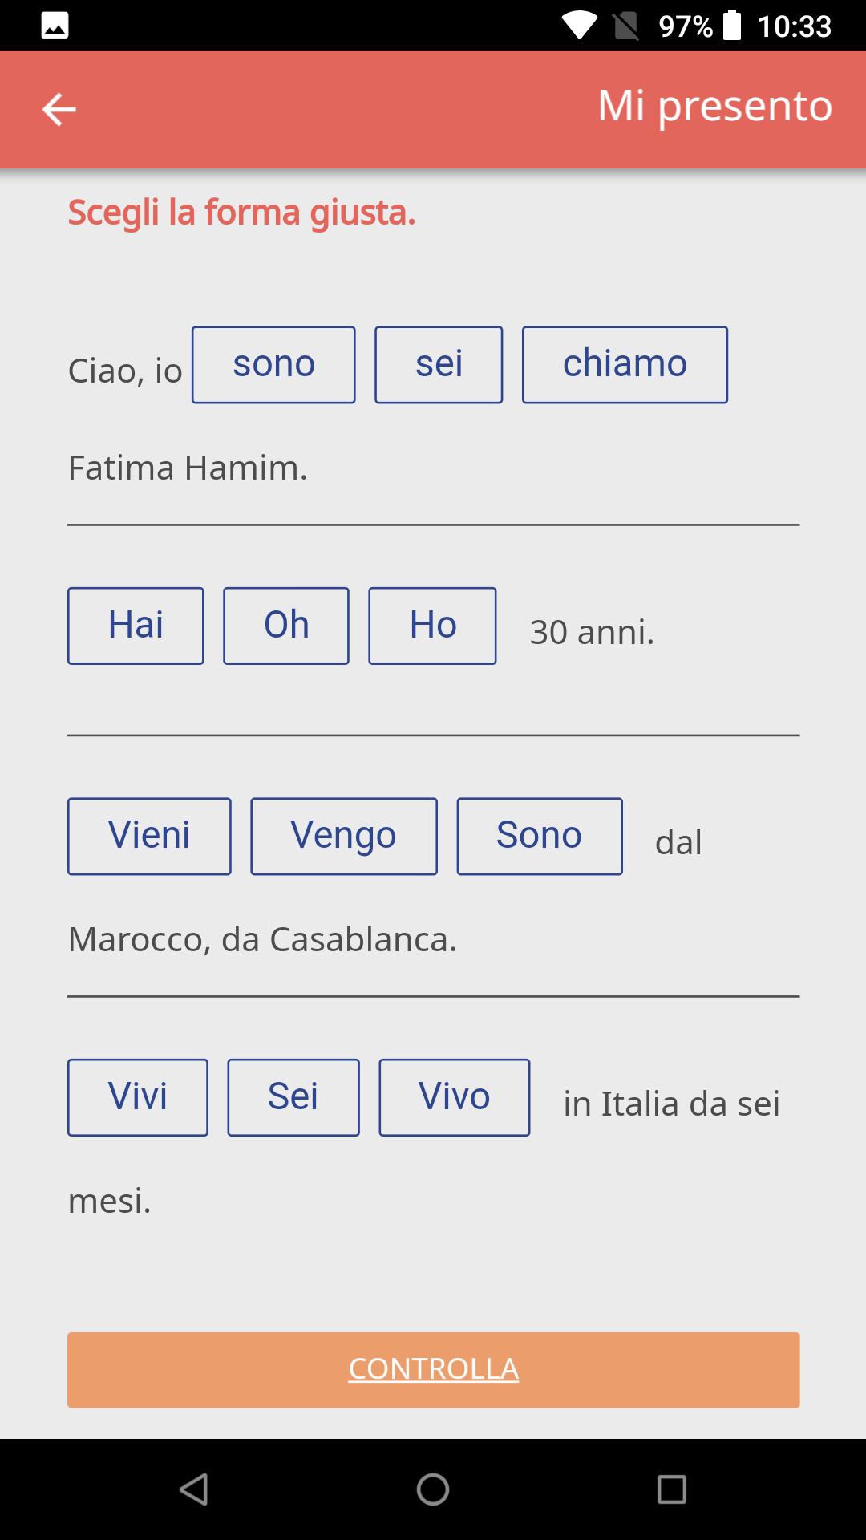
Esempi di microattività diversificate:
input di sola-immagine e
esercizio di riordino frasi
attraverso il trascinamento
dei tasselli nella posizione giusta

Slide 29
Esempi di microattività diversificate:
input immagine con ascolto
e comprensione attraverso
esercizio di “cloze aperto”
(l’utente inserisce le parole mancanti mentre ascolta)

Slide 30
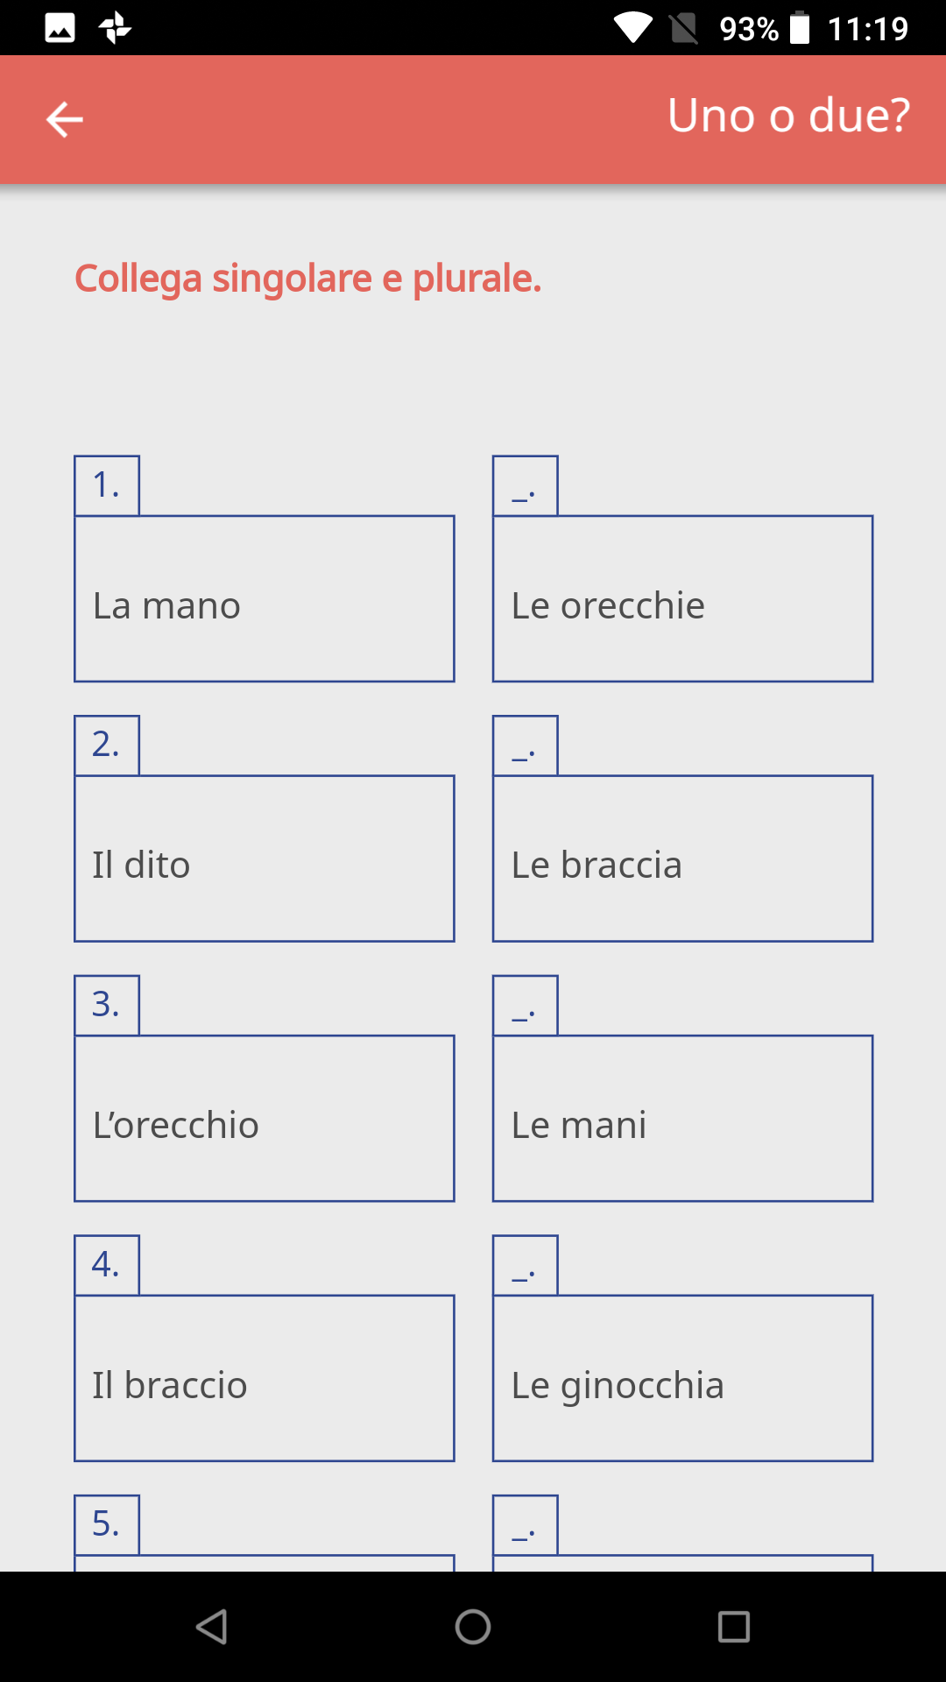
Esempi di microattività diversificate:
Esercizio di abbinamento
(l’utente seleziona la coppia corretta di nomi tra la colonna destra e la colonna sinistra)
“uno o due?” è un esercizio di lessico con focus sul plurale irregolare dei nomi
(liv. A1)

Slide 31
Concludendo…….
Tutte le attività prevedono un coinvolgimento diretto dell’apprendente sulla base di input differenziati sia per livelli di competenza linguistica, sia per le abilità attivate (ascolto, lettura e interazione scritta/orale)
Le strategie comunicative diversificate portano l’apprendente ad eseguire il compito in completa autonomia.

Slide 32
L’orientamento libero dell’apprendimento
La struttura modulare permette di orientare l'apprendimento al raggiungimento di quelle competenze che l'apprendente riconosce come prioritarie.
Quindi viene favorito un orientamento ‘libero’ dell'apprendimento che non imponga restrizioni né nella direzione, né nei tempi di fruizione.
Notes:
Proprio parlando di AUTONOMIA, l’utente può ORIENTARE LIBERAMENTE il proprio apprendimento, tanto che quando sbaglia l’esecuzione di un esercizio, può «cambiare rotta» e orientarsi verso altro…….

Slide 33
una particolarità di OFFICINA:
mentre in PRESENTE le attività sulle competenze linguistiche sono integrate nelle attività comunicative,
in OFFICINA scatta il sistema adattivo che riconosce le aree di difficoltà grammaticali proponendo ulteriori e specifiche attività di rinforzo

Slide 34
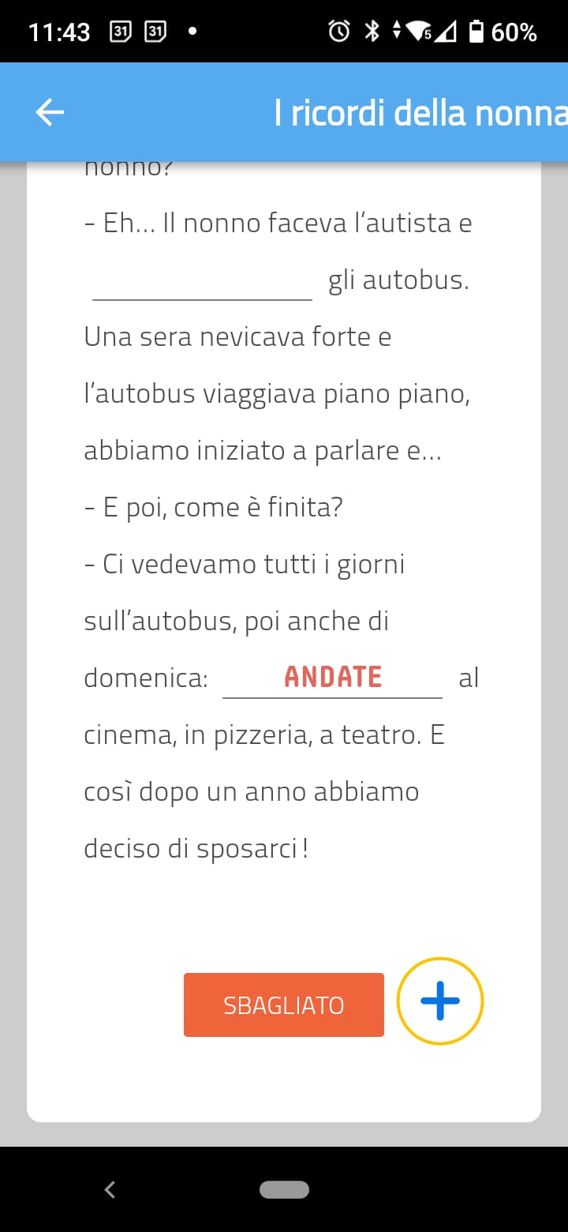
Ecco un esempio di sistema adattivo di rinforzo!
unità tematica “Raccontarsi” - attività “i ricordi della nonna”
focus comunicativo: presentazione della propria storia personale;
focus linguistico: imperfetto indicativo;
Durante la comprensione dell’ascolto l’utente non esegue correttamente l’attività di completamento; il sistema riconosce l'errore, lo segnala e compare un segno
$$+$$
Notes:
Leggi il testo dell’ascolto e evidenzia l’errore del verbo andare

Slide 35
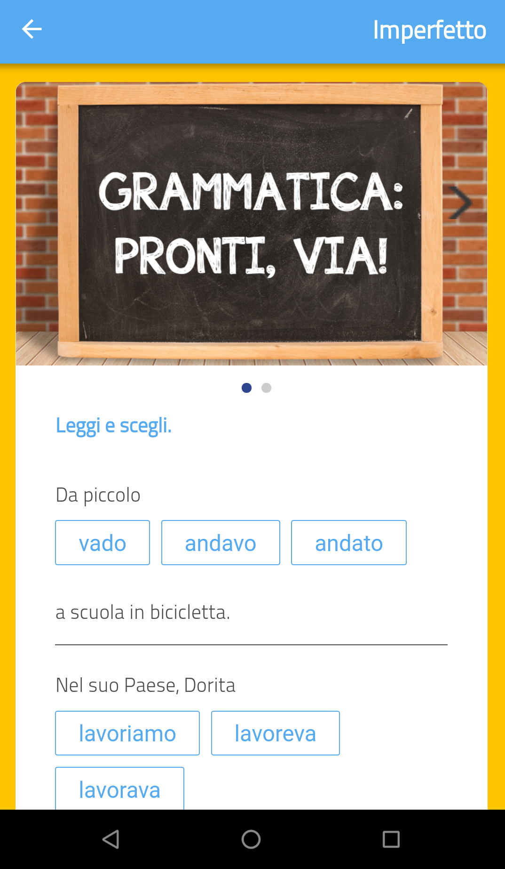
Ecco un esempio di sistema adattivo di rinforzo!
L’utente ha scelto di cliccare sul pulsante + , così entra nel sistema adattivo e può esercitarsi ulteriormente nella sezione “Grammatica: pronti, via!”

Slide 36
in OFFICINA c’è anche la PALESTRINA!
La sezione «PARLA!» è composta da 6 giochi linguistici a coppie:
Indovina chi sono!
Il corpo in gioco
Usciamo insieme?
Raccontami che cosa hai fatto!
Una storia da inventare
Gioco dei modi di dire

Slide 37
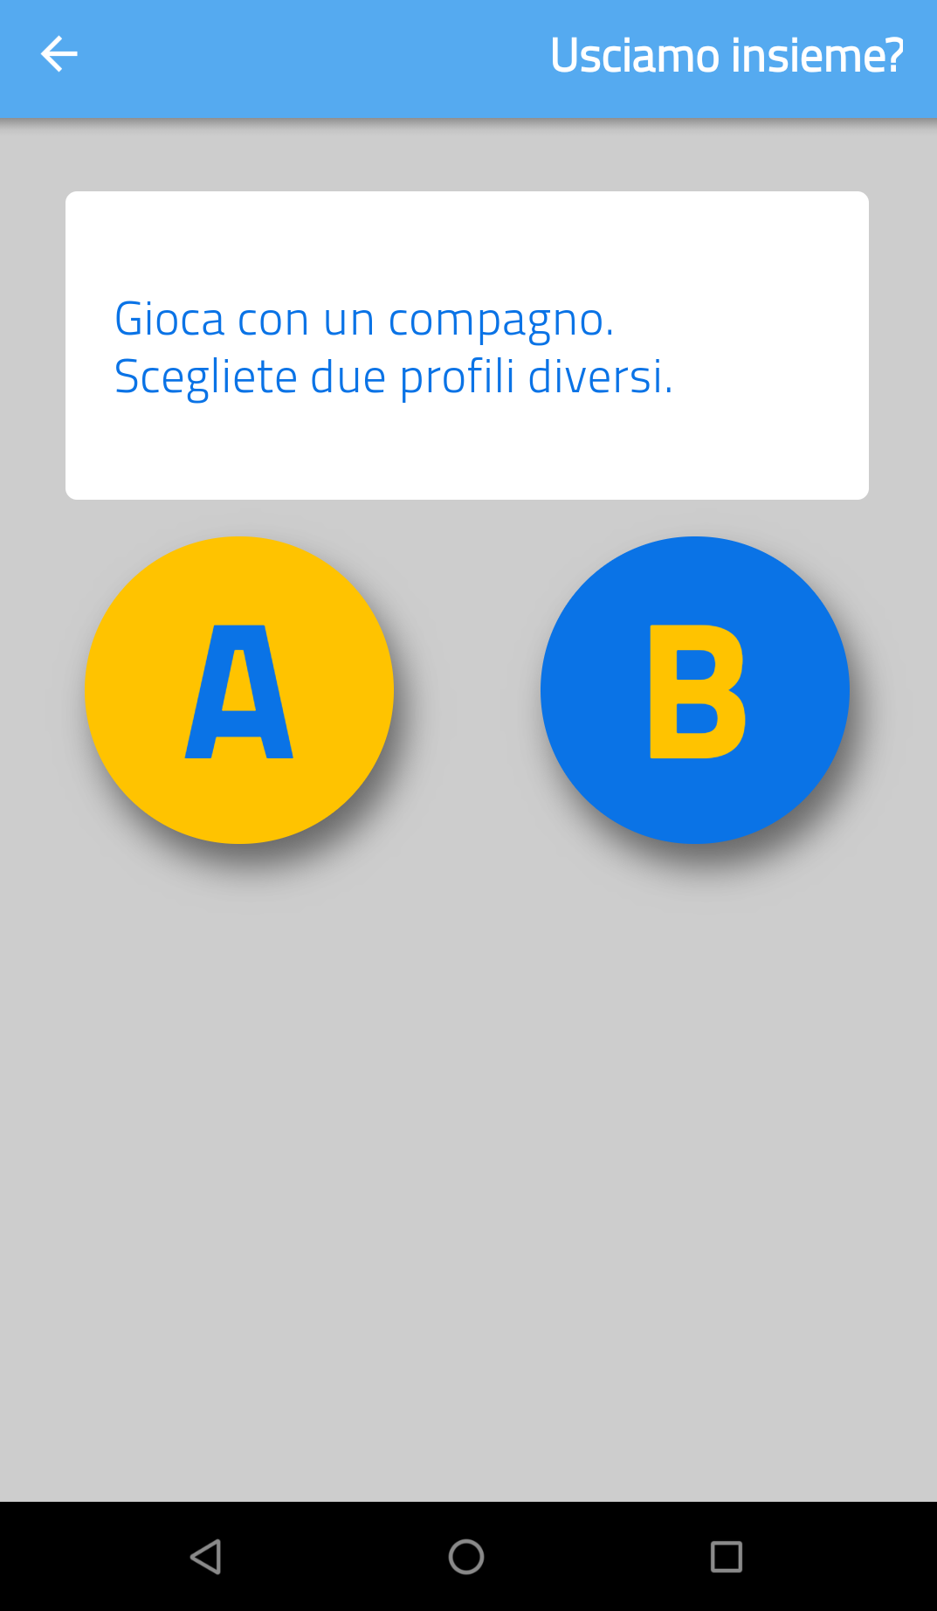
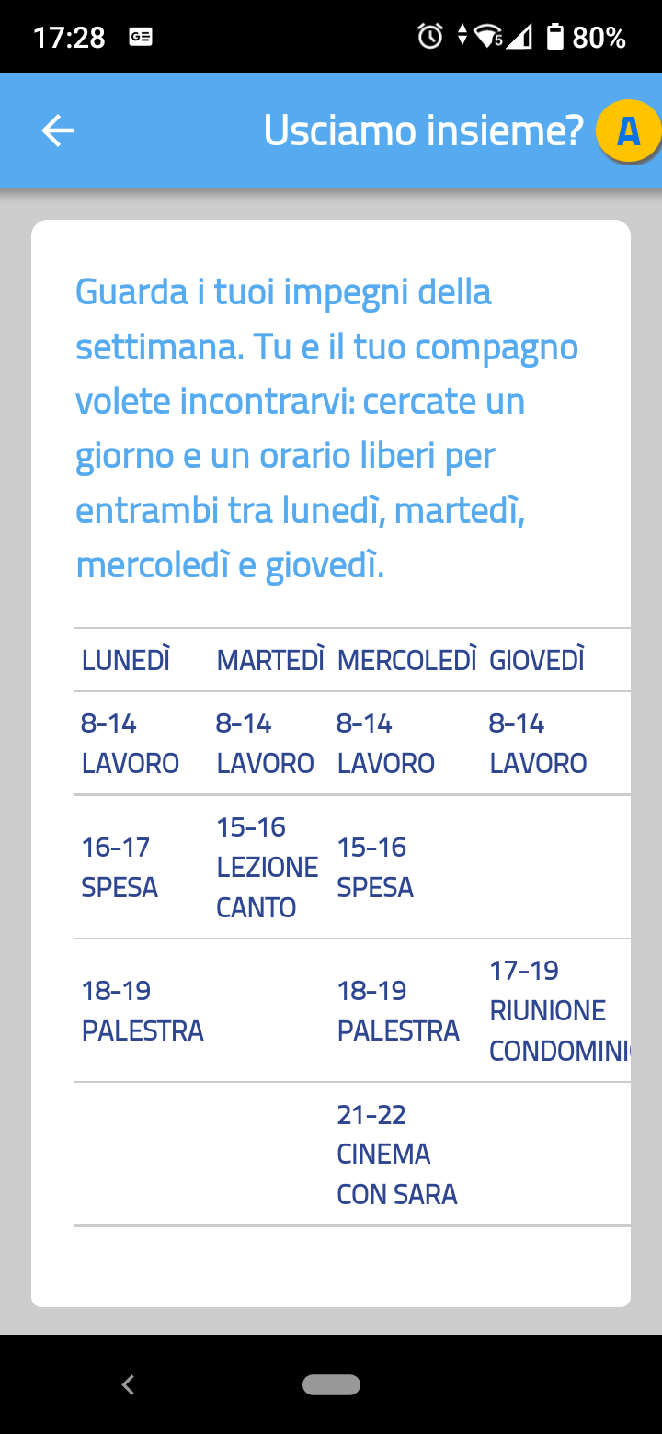
“Usciamo insieme?” - un esempio di interazione orale nella PALESTRINA
Notes:
VOGLIAMO FARE UNA SIMULAZIONE IN DIRETTA?

Slide 38
PRESENTE & OFFICINA contengono anche la sezione « I CARE » :
è un GLOSSARIO SANITARIO
fruibile come un dizionario: ad ogni parola chiave è abbinata la sua definizione spendibile in campo medico sanitario
per soddisfare bisogni concreti e immediati relativi a salute e malattia
e per conoscere i servizi presenti sul territorio.

Slide 39
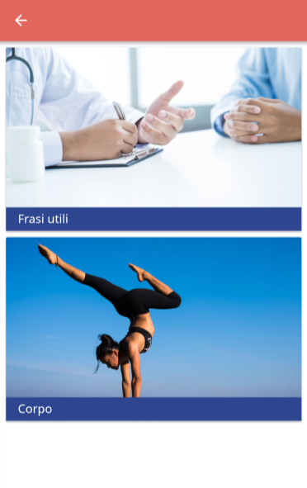
il percorso sanitario di PRESENTE:
Oltre al Glossario sanitario
«I Care», c’è
un frasario multilingue che permette al paziente di esprimere in italiano la sua condizione di salute,
una mappa del corpo che gli permette di conoscere il nome italiano delle parti del corpo.

Slide 40
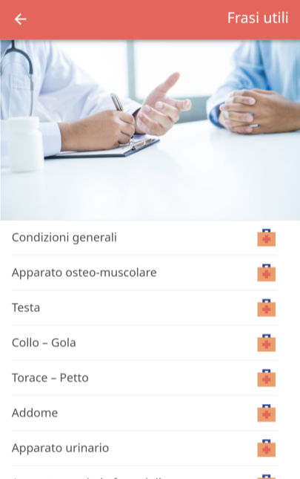
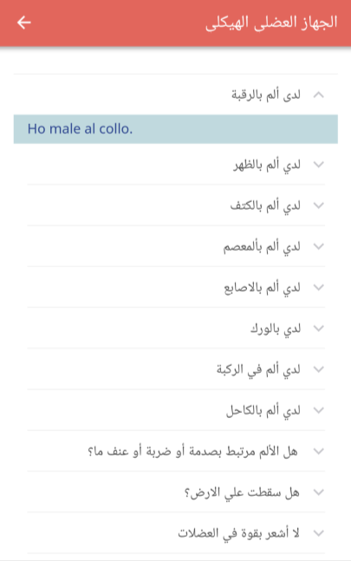
Frasi utili tradotte in altre lingue per sostenere la comunicazione durante le visite mediche

Slide 41
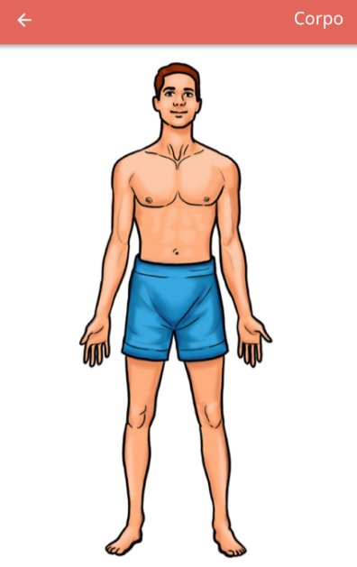
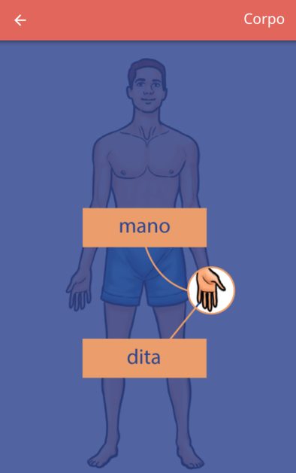
Mappa navigabile del corpo umano con terminologia anatomica abbinata alle diverse parti del corpo

Slide 42
il percorso informativo di «PRESENTE»:
nasce per soddisfare le necessità informative circa l’inserimento nella società italiana (diritti/doveri, servizi presenti sul territorio nazionale, istituzioni che ne gestiscono l’organizzazione).
fornisce un immediato orientamento nella società italiana.

Slide 43
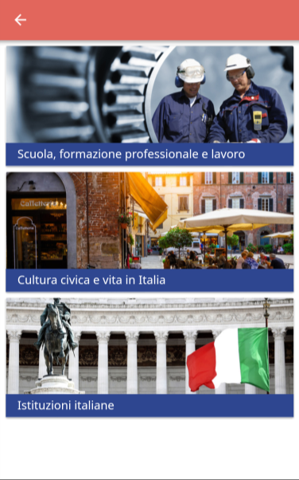
Il percorso informativo sulla vita in Italia
Temi fondamentali per l’integrazione: lavoro, scuola, salute, servizi pubblici e privati, vita sociale e civile, istituzioni, diritti e doveri
Testi tradotti in 5 lingue - inglese, francese, urdu, arabo, italiano-
per agevolare la comprensione

Slide 44
Come è strutturato il percorso informativo?
10 aree tematiche - salute, infanzia, alloggio, trasporti, servizi pubblici e privati, vita in comune, religione, tempo libero, ambiente, famiglia-
Ogni area tematica è suddivisa in microtesti offerti nella L1 o nella lingua già compresa/parlata.
Ad ogni lettura segue un semplice quesito di comprensione a risposta vero/falso che aiuta a fissare il concetto chiave
Notes:
richiamare ACCORDO DI INTEGRAZIONE riguardo la FORMAZIONE CIVICA
la ns App può rappresentare un ulteriore rinforzo alle sessioni della CIVICA che si svolgono nei CPIA in presenza

Slide 45
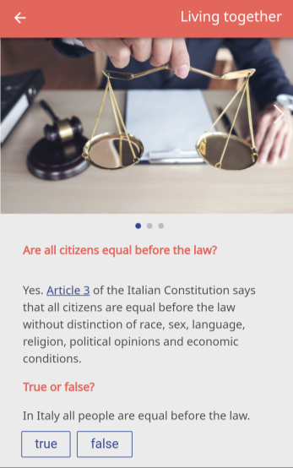
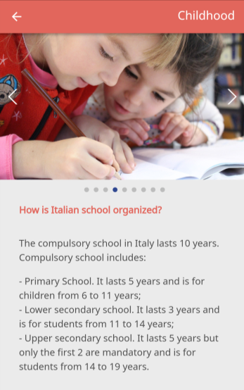
Due esempi di microtesti tratti dal Percorso Informativo - sezioni “Vita in comune” e “Infanzia” - tradotti in una delle 5 lingue a disposizione

Slide 46
DOVE SI TROVANO «PRESENTE & OFFICINA DELL’ITALIANO»?
= da Google Play si possono scaricare gratuitamente.

Slide 47
…… grazie per l’attenzione!
STEFANIA MALAVOLTA stefania.ma@cpiabologna.istruzioneer.it
VALENTINA MARZANO valentina.ma@cpiabologna.istruzioneer.it

